Slide 1

Energy management
Creating sustainable and positive impact on your energy consumption
An Beazar – founder & CEO
An.Beazar@enprove.be
+32 476 273 216
www.enprove.be

Slide 2
Enprove
Activiteiten
  ISO 50001
  Opleiding
  Advies en studies over energie efficiëntie
  Energie monitoring
    Specialiteit: Energy data analytics

Slide 3
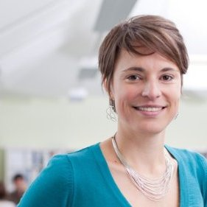
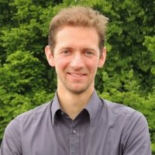


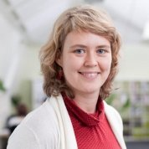
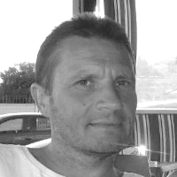
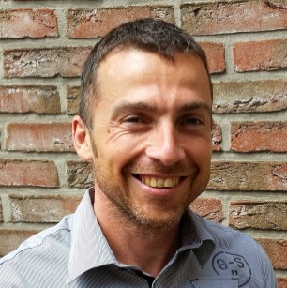
Het team
An
Founder
Director
Koen
IT
Paul
Finance
Christophe Technical lead
Lien
Project mgt
Jan Operations
Serge Business development

Slide 4






















Slide 5

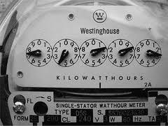


Our vision
We help you to lower costs
by achieving higher
energy efficiency
Through advanced analytics, we help you improving your operations and bottom line

Slide 6
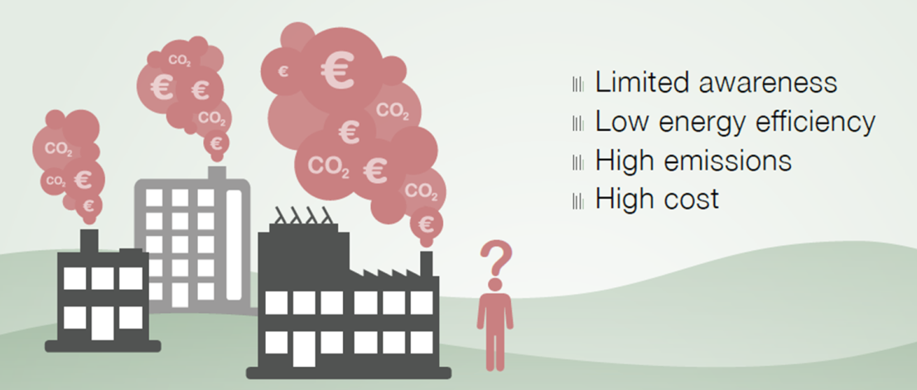
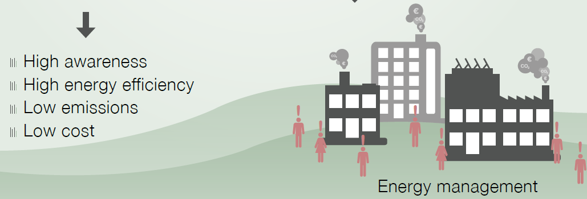
Improving energy performance

Slide 7
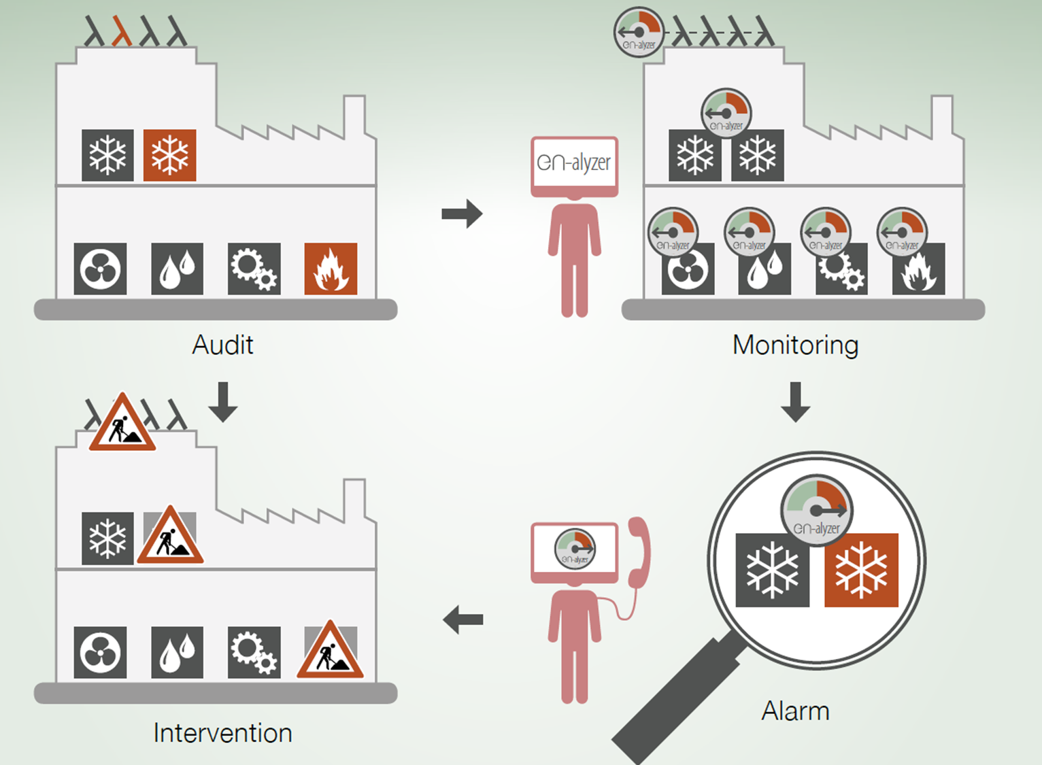

Slide 8
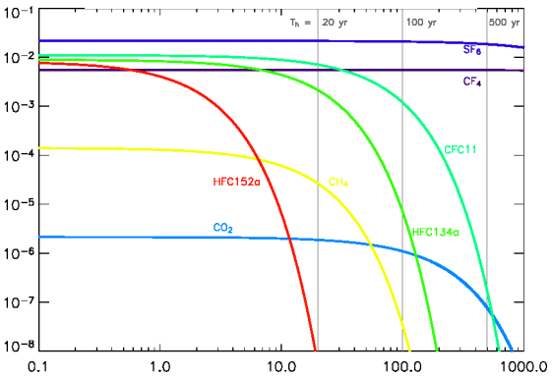
Introductie
  Radiatieve forcage van broeikasgassen vanaf het emissiemoment
Bron: D. Hauglustaine

Slide 9
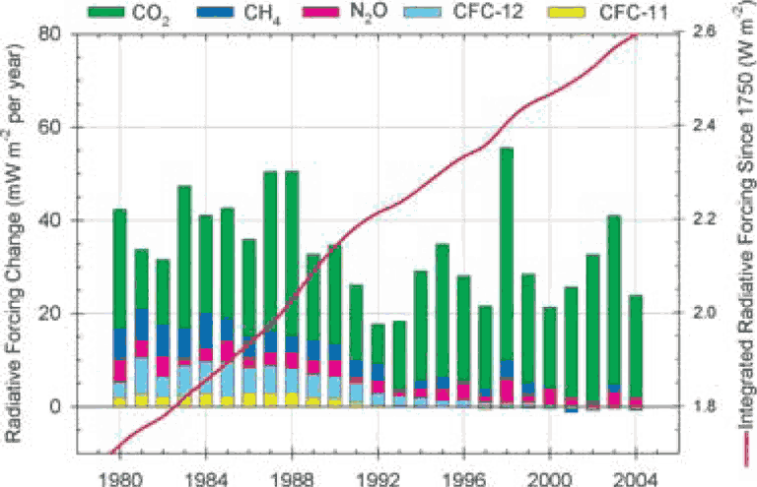
Introductie
Bron: Office of oceanic and atmospheriic research NOAA

Slide 10
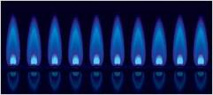

Introductie
1 MWh aardgas
180 kg CO2

Slide 11
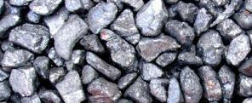
Introductie
1 MWh steenkool
1 MWh aardgas
330 kg CO2
180 kg CO2

Slide 12
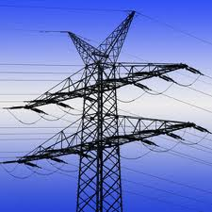
Introductie
En 1 MWh elektriciteit?
1 MWh steenkool
1 MWh aardgas
330 kg CO2
180 kg CO2
400 kg CO2

Slide 13
Introductie: trias energetica
Beperk de energievraag: energiezuinig gebouw, energiezuinige processen, …
Gebruik duurzame energiebronnen: hernieuwbare energie (zon, wind, biomassa, …), energie-efficiënte energieopwekking (warmtepomp, WKK, …)
Gebruik eindige energiebronnen (fossiele brandstoffen) op een efficiënte manier: energie-efficiënte installaties
13

Slide 14
Introductie
Alles start met een ambitie (en met middelen)
Het groter kader zien!
  Risicobeheersing
  Cross-over projecten
  Carbon footprinting / greenhouse gas protocol
14

Slide 15
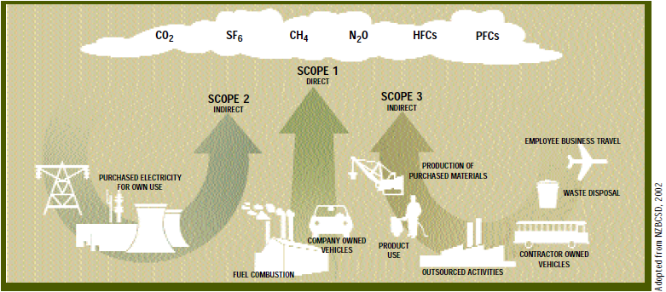
Carbon footprinting
15

Slide 16
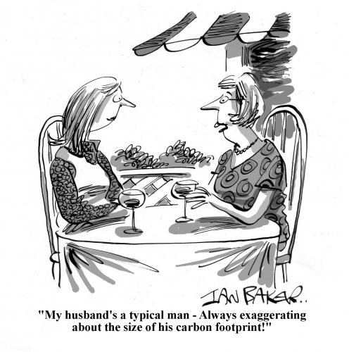
Carbon footprinting
Niet gebruiken voor opvolging!
Onderhevig aan een pak hypotheses
Enkel voor interne benchmark gebruiken
16

Slide 17

Introductie
Energie-efficiëntie
Lager absoluut energieverbruik
Energie-efficiëntie
Meer doen met minder energie
door ENERGIEVERLIEZEN
te voorkomen/vermijden

Slide 18
Waarom energiemanagement?
Wat loopt goed?
  Doorgaans veel goede ideeën
  Ambities op de vloer om dingen te veranderen
  Veel goed opgeleid personeel
Wat loopt fout?
  Prioriteiten kunnen kiezen
  Intern verkocht krijgen van investeringen
  Te weinig tijd

Slide 20
Audit
Aanpak:
  Algemene gegevens (adres, gebouw-en energieverantwoordelijke, bezetting, openings/werkingsuren, …)
  Plannen gebouw
  Productieproces
  Lijst van installaties, vermogens, draaiuren, sturingen
  Energiefacturen
  Lijst van geplande en uitgevoerde investeringen
  Rondgang
  Metingen

Slide 21
Audit
Scope:
Gebouwschil
Utilities: Verwarming, koeling, ventilatie, verlichting, Sanitair warm water (SWW), apparatuur…
Productieproces gerelateerde energie: perslucht, stoom, …

Slide 22



Audit
Well-chosen KPI’s
Reliable benchmarking
A list of energy saving measures

Slide 23
Audit
Well-chosen KPI’s
Reliable benchmarking
A list of energy saving measures

Slide 24
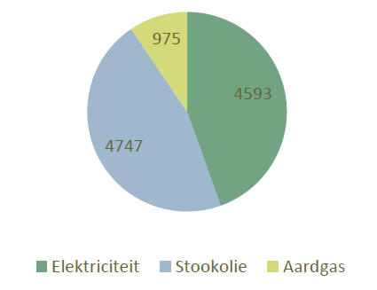
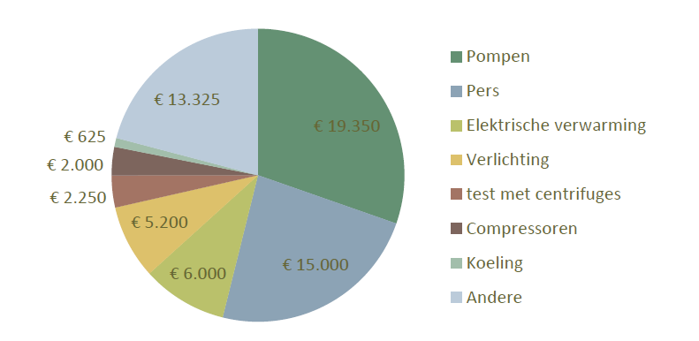
Energiebalans
Globaal -> gedetailleerd (2)
  Per energiebron
  Per toepassing
  In € of in kWh

Slide 25
Audit
Well-chosen KPI’s
Reliable benchmarking
A list of energy saving measures

Slide 26

Goede KPI’s
Verbruik relatief maken van het verbruik tov relevante parameters
  Brandstof verwarming gebouwen ->m² verwarmde oppervlakte, graaddagen
  Elektriciteit productie lijn x -> productiehoeveelheid
  Elektriciteit kantoren -> aantal medewerkers (FTE), m²
  Totaal verbruik -> omzet
  Brandstof voertuigen -> km

Slide 27
Audit
Well-chosen KPI’s
Reliable benchmarking
A list of energy saving measures

Slide 28
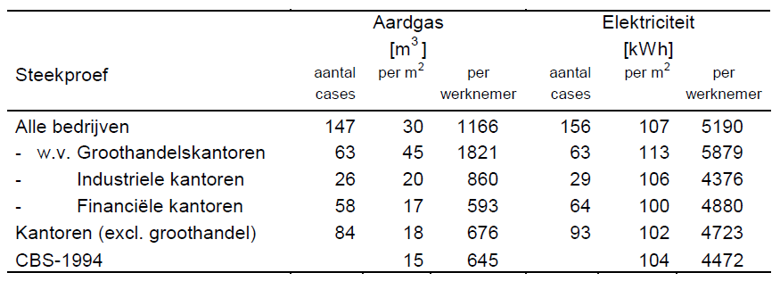
Externe benchmarking
Literatuur: vito; carbon trust; leonardo energy , studies van overheden

Slide 29
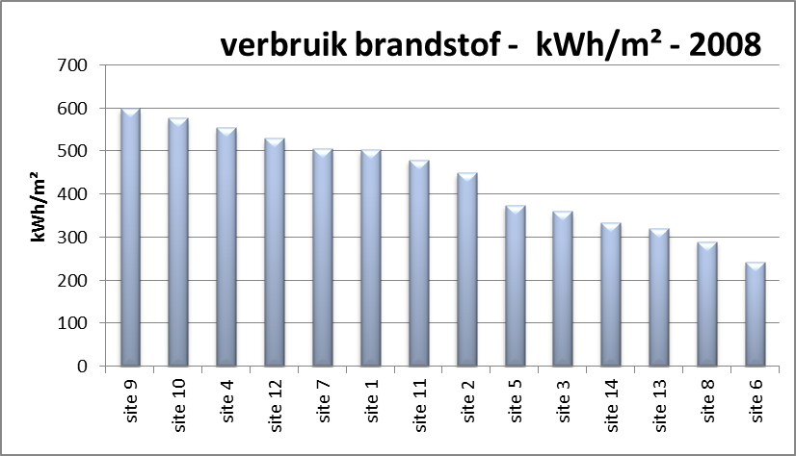
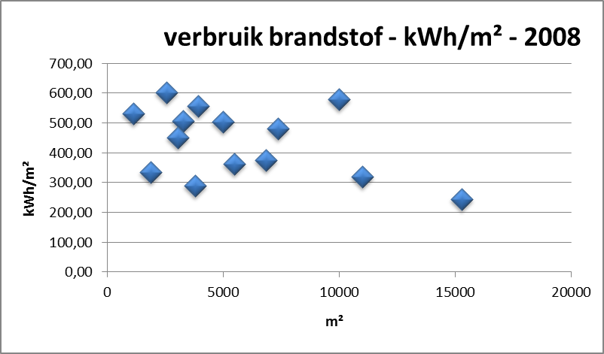
Interne benchmarking
Prioriteiten: hoogste relatief verbruik of grootste verbruiker

Slide 30
Historische benchmarking

Slide 31
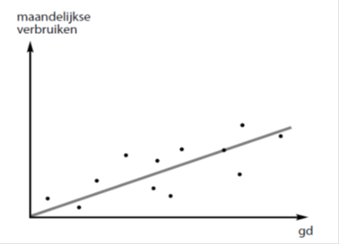
Historische benchmarking
Analyse: Verwacht verbruik
is eigen aan een bepaald gebouw in een bepaalde klimatologische context
Stap 1: energieprofiel opstellen = rechte die het verbruik van een gebouw voorstelt in functie van het klimaat. (min 12 maanden)
Stap 2: analyseren rechte
Stap 3: graaddagen van een bepaalde
maand gekend? -> verwacht verbruik
bepalen

Slide 32
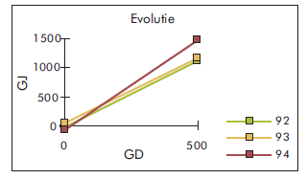
Historische benchmarking
Analyse : Verwacht verbruik
Snijding Y-as boven oorsprong:
Mogelijke oorzaken: stilstandsverliezen, stookinstallatie in werking in de zomer, …
Richtingscoëfficiënt: hoger
Mogelijke oorzaken: ontregelde afstelling, verminderd rendement, …

Slide 33
Graaddagen correctie
Vb. Kengetal: Relatief brandstofverbruik - brandstof/graaddagen (kWh/GD)
Verbruik brandstof voor verwarming (kWh) na het doorvoeren van een correctie om zo de klimatologische invloeden te normaliseren.
het werkelijk verbruik maand n x aantal graaddagen standaard maand n
aantal graaddagen maand n
Graaddag is een maatstaf voor de koude over een periode:
verschilt in de tijd en per regio
verschil tussen een vastgelegde temperatuur (vb. 16,5°C) en gemiddelde buitentemperatuur op een dag
Raadplegen van graaddagen via site van KMI of via de site van Synergrid:
http://www.synergrid.be/index.cfm?PageID=17601&language_code=NED

Slide 34
Graaddagen correctie

Slide 35
Graaddagen correctie

Slide 36
Graaddagen correctie

Slide 37
Audit
Well-chosen KPI’s
Reliable benchmarking
A list of energy saving measures

Slide 38
Lijst van maatregelen
Energieaudit: Rapport
Energiebalans
Resultaten metingen
Energieverlies in kaart gebracht
Maatregelen uitgewerkt, met prioriteiten
  Prijs investering
  TVT
  IRR
  Complexiteit
  CO2 besparing
Toelichting van het rapport
INPUT
Energie Actie Plan

Slide 39
Maatregelen
Quick wins!
  “gratis”
  Meestal gelinkt aan regelingen/sturingen
Investeringskost vs jaarlijkse opbrengst
  Pay back
  IRR
Subsidies in rekening brengen
  Verschillend voor lokale besturen / bedrijven / vzw’s
  Zie energiesparen.be of PIVA

Slide 40
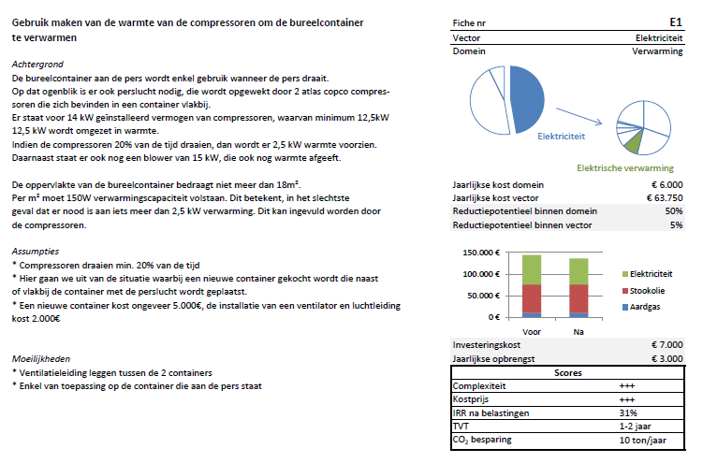
Lijst van maatregelen
Energieaudit: Maatregelen uitgewerkt

Slide 41
Algemene aandachtspunten
Andere aanbevelingen
  Koelsysteem:
    Koel plaatsen van de condensors
    Reinigen van condensors
    Temperaturen bijstellen
  Verwarming:
    Bijstellen temperaturen (7% per °C)
  Regeling! Regeling! Regeling!
  Compressor
    Verlaag aanzuiglucht temperatuur
  Gebouwschil
    Zonnewering
  Onderhoudsprogramma

Slide 42
Lijst van maatregelen
PRIORITEITEN KIEZEN
Lager energieverbruik
≠
Lagere energiekost
≠
Lagere uitstoot van CO₂
≠
Hoger bewustzijn bij personeel

Slide 43
Audit
Energieaudit: Voordelen
Input voor energie besparingsplan
  Quick wins
  Energiebesparende maatregelen
  Kostprijs / Terugverdientijden / IRR
  Prioriteiten
Geeft aan waarvoor verdere studie aangewezen is
  abnormale verbruiken worden vastgesteld
  Gebouwen/processen/utility met maximaal besparingspotentieel

Slide 44
Audit
Energieaudit: Soorten energie besparende maatregelen
organisatorische maatregelen
  (vb. invoeren van controlerondes, onderhoudsplan ifv energetische besparingen, herorganiseren van productielijn, insteltemperaturen wijzigen, …)
technische maatregelen
  (vb. nieuwe ketel installeren, nieuwe ramen plaatsen, economiser plaatsen, automatische deursluiter plaatsen, tijdschakelaar plaatsen …)
Gedragsmaatregelen
  (vb. uitzetten van toestellen aan het eind van de werkdag, …)

Slide 45
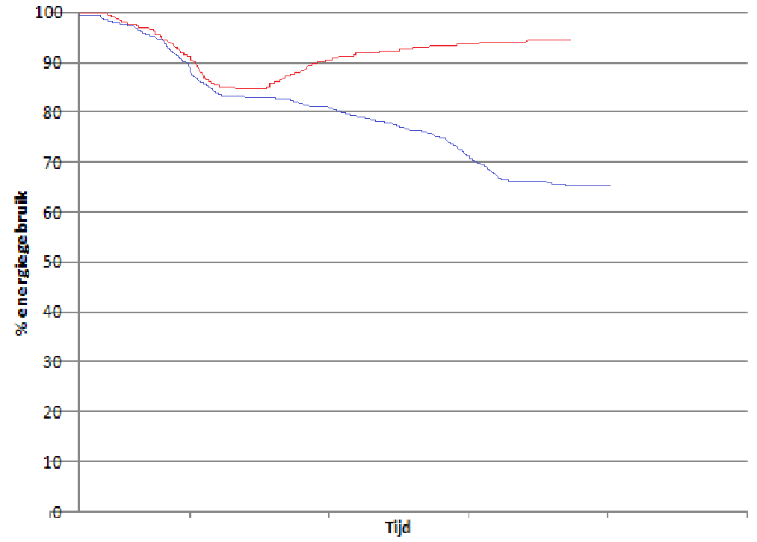
Energy consumption evolution
AUDIT
AUDIT,
MONITORING
and ANALYTICS
% Energy consumption
Time

Slide 47
Monitoring
Energiemonitoring
= Verbruiken periodiek opvolgen
Het verzamelen, verwerken, analyseren en rapporteren van energie-verbruiksgegevens
Vergelijken met referentiewaarden en verwacht verbruik
Afwijkingen vaststellen, registreren en verklaren

Slide 48
Actieplan
SHORT TERM
Audit & monitoring plan
Optimization
Baseline
Installation of meters
Data collection and monitoring
Analytics and reporting
LONG TERM
Cost saving ACTIONS

Slide 49
Monitoring
Opvolgingssysteem: aandachtspunten
1
Basismonitoring hoofdmeters
2
Resolutie hoofdmeters uitbreiden
Kwartiergegevens
3
Submonitoring toevoegen
Manueel
Maandelijks
Automatisatie
Energie-intensieve processen
Kosten- doorrekening of -toewijzing

Slide 50
Monitoring
Rondgang + excel
  Geen grote investeringen (enkel tijd)
  Onderhevig aan fouten
  Traag
  Problemen worden gezien na een maand of langer
Automatisch systeem
  Investering
  Betrouwbare registraties
  Real time
  Problemen worden onmiddellijk gezien

Slide 51
Monitoring
Energiemonitoring : Voordelen
Bewaking en bijsturing (vb. controle op correcte sturing van apparaten, …)
Meten van resultaten van energiebesparende maatregelen
Lekken opsporen
Efficiëntie opvolgen (verbruik tov budget, verbruik tov productie)
Factuurcontrole
Budgetten voor investeringen berekenen
Sensibiliseren van gebouwverantwoordelijke, onderhoudsteam, gebruikers, directie, boekhouding, …
  -> verschillende soorten rapporten

Slide 52
Monitoring
BEKNOPTE ENQUETE => VOORDELEN
Vergemakkelijkt investeringsbeslissing bij defecte installatie
Systeem vaak maar gekend door 1 persoon
Sneller besparingen vinden = grotere besparing
Betrokkenheid creëren
Investeringsdossier kunnen verdedigen tov management
Oorzaken zoeken van schommelingen
Energie kosten doorrekenen aan dochter- of andere bedrijven

Slide 53


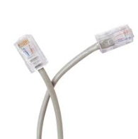
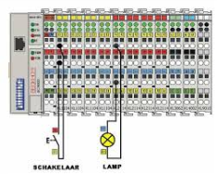
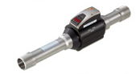


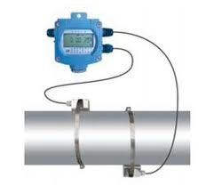
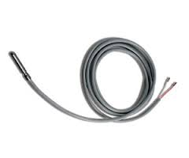
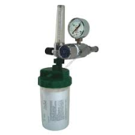
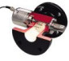
Monitoring
Analyse
Visualisatie
(CLOUD) SERVER
LOCAL LOGGERS
SENSORS / PLC INFORMATION / ...

Slide 54
Meters
Hoeveel elektriciteitsmeters plaatsen?
  Meter aanschaf + installatie (3 fasen) => 300-500€
  Mogelijke besparing door het plaatsen van een meter (sneller opsporen van verliezen): 5%
  op minder dan 1 jaar terugverdiend vanaf een verbruik van €10.000 (100€/MWh)
  Geïnstalleerd vermogen
    1 shift zonder weekend: 50 kW
    24u/24u: 10 kW
  Niet bij (tenzij om te checken of ze aanstaan):
    verlichting => voorspelbare verbruiken
    Motoren

Slide 55
Meters
Hoeveel gasmeters plaatsen?
  Meter aanschaf : 250 - 1.500 €
  Mogelijke besparing door het plaatsen van een meter (sneller opsporen van verliezen): 5%
  => op minder dan 1 jaar terugverdiend vanaf een verbruik van €10.000 (35€/MWh)
  Geïnstalleerd vermogen
    1 shift zonder weekend: 140 kW
    24u/24u: 35 kW

Slide 56
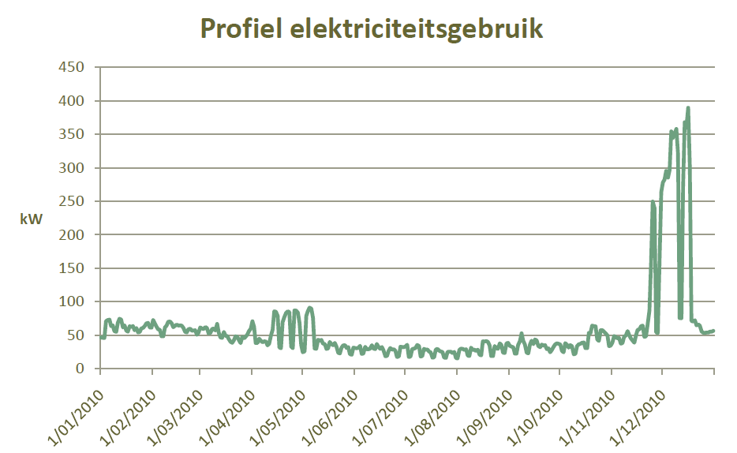
Kwartiergegevens
Vraag kwartiergegevens op bij uw leverancier!
Gebruik pompen
Baseload winter
Baseload

Slide 57
Controle van regelingen
Slechte sturing verwarming: geen nachtverlaging / onvoldoende WE verlaging
35% meer verbruik!

Slide 58
Lekken detecteren
Een lek: verbruik op onverwacht/onverklaarbaar moment

Slide 59
Acties opvolgen
Voorbeeld van meten van resultaten van energiebesparende maatregel

Slide 60
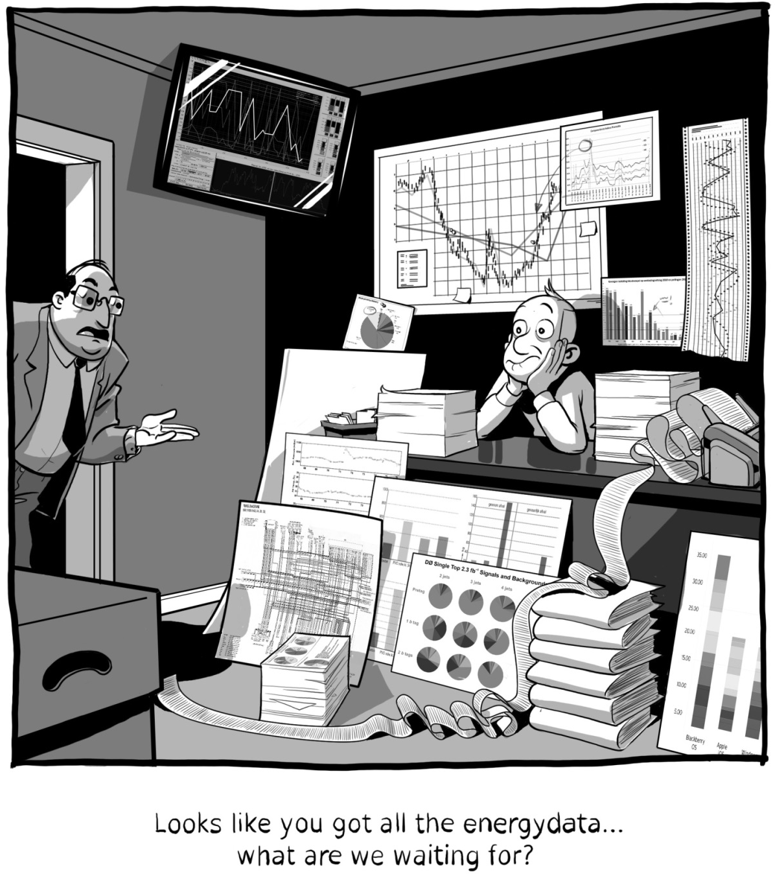
Herken je dit?

Slide 61
Verbruiksprofiel
Continue afname / voorspelbaar verloop (seizoensverloop)
  Gemakkelijk op te volgen
  Evolutie is historisch te vergelijken (na elimineren van verliezen!)
Meer onvoorspelbaar verbruik, afhankelijk van temperaturen, productie, ...
  Moeilijk te vergelijken

Slide 62
Onvoorspelbaar verbruiksprofiel
Ipv focus op absoluut of relatief verbruik
Focus op minimale verliezen
M.a.w.: check of de installatie optimaal draait

Slide 63
Wat wordt gemeten?
?
?
?

Slide 64
Wat wordt gemeten?
OK
OK
LEAK!
OK

Slide 65
Wat wordt gemeten?
?

Slide 66
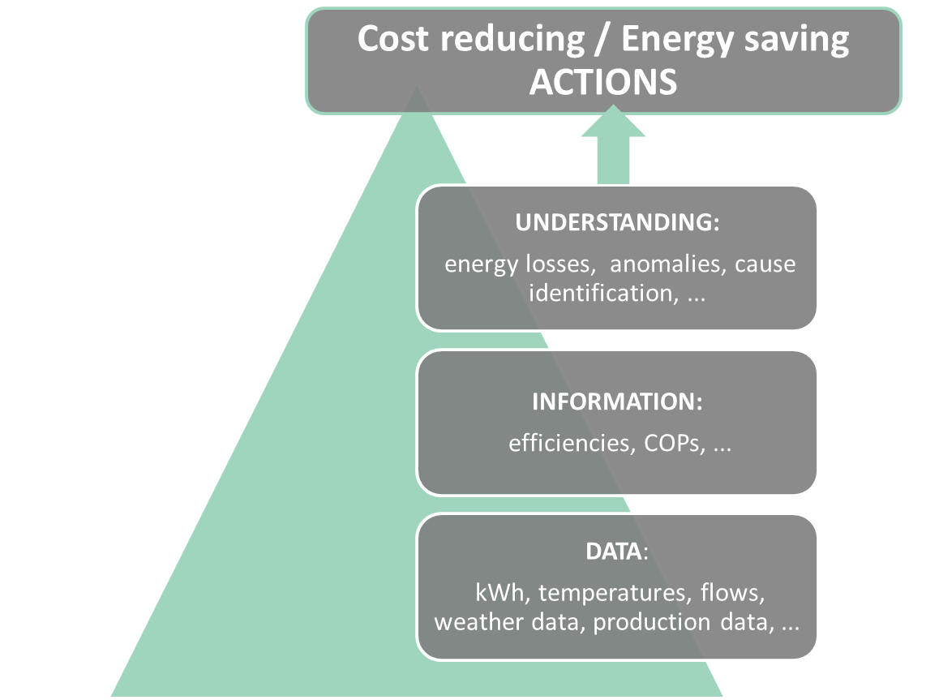
Analytics: gaat verder dan meten

Slide 67
Modelleren verwacht verbruik
Voorbeeld van analyse aan de hand van het verwacht verbruik

Slide 68
Modelleren verwacht verbruik
Voorbeeld van meten van resultaten van energiebesparende maatregel
Nieuwe ketel
Regeling op punt

Slide 69
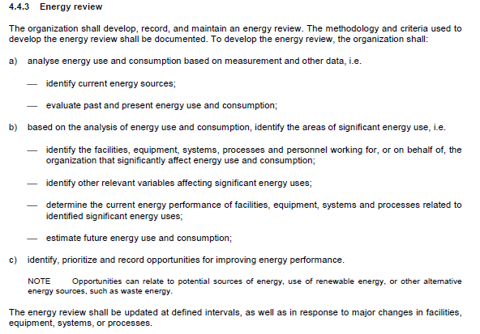
ISO 50001

Slide 70

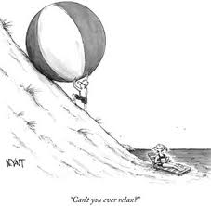
ISO 50001
Estimate future energy use and consumption
Based on historical data
Less significant energy users
ADVANTAGE: you can see losses more easily!
Biggest energy users
The hard way
Using the energy drivers to make predictions

Slide 71
Wetgevend kader
Moet dat nu echt allemaal?
Wat zegt Europa? Vlaanderen? ...
Wat staat ons te wachten?

Slide 72
Europese directieve
Publieke instanties
  Jaarlijks renovatietempo (“centrale” overheid: 3% per jaar)
  Gradueel streven naar bijna nul-energie gebouwen
  Implementatie van smart metering
  Opmaken van
    Energy action plan
    EMS systeem

Slide 73
Europese directieve
Bedrijven > KMO:
  4-jaarlijks een audit laten uitvoeren
  OF: EMS invoeren zoals ISO 50001
KMO:
  Worden gestimuleerd energie efficientie te verhogen

Slide 74
Laat ons weten wanneer we u ergens kunnen mee helpen!
An Beazar – founder & CEO
An.Beazar@enprove.com
+32 476 273 216
www.enprove.com
@Enprove_Energy

